Slide 1
Муниципальное бюджетное дошкольное образовательное учреждение
детский сад №8 «Звездочка» Мантуровского муниципального округа Костромской области
«Рабочая программа воспитания ДОО в составе ФОП: подходы и решения»
Старший воспитатель
Хмурова Ольга Александровна
Мантурово, 2024 г.

Slide 2
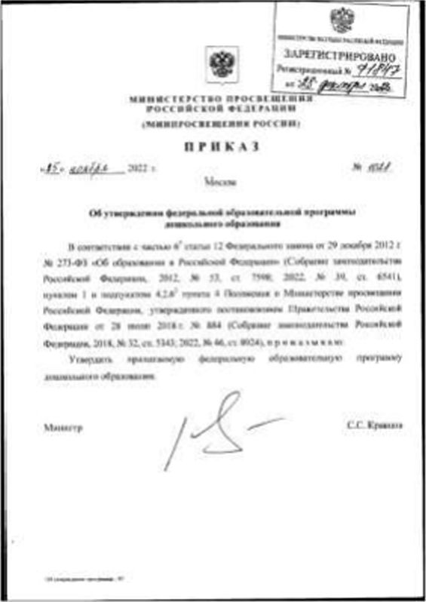
2023 год - год внедрения ФОП ДО
Приказ Минпросвещения России от25 ноября 2022 г. № 1028 «Об утверждении федеральной образовательной программы дошкольного образования»
2
Является основой для самостоятельной разработки и утверждения ДОО образовательных программ дошкольного образования
Обеспечивает создание единого ядра содержания дошкольного образования
Определяет базовые объём и содержание дошкольного образования
Интегрирует программу воспитания как сквозной компонент образовательного процесса
Формирует вектор воспитания и развития ребёнка дошкольного возраста как гражданина Российской Федерации

Slide 3
На что ориентируемся?
Стратегия развития воспитания в РФ на период до 2025 года распоряжение Правительства РФ от 29.05.2015 |  | Стратегия национальной безопасности РФ указ Президента РФ от 02.07.2021 № 400
Федеральный закон «Об образовании в РФ» 29 декабря 2012 года № 273-ФЗ изменения от 31.07.2020 №304-ФЗ |  | Основы государственной политики по сохранению и укреплению традиционных российских духовно-нравственных ценностей (указ Президента РФ от 09.11.2022 № 809)

Slide 4
Стратегия развития воспитания в Российской Федерации до 2025 г.
29.05.2015 г. N 996-р
Стратегия опирается на систему духовно-нравственных ценностей,
сложившихся в процессе культурного развития России, таких как человеколюбие, справедливость, честь, совесть, воля, личное достоинство, вера в добро и стремление к исполнению нравственного долга перед самим собой, своей семьей и своим Отечеством.
Воспитание детей - стратегический общенациональный приоритет, требующий консолидации усилий различных институтов гражданского общества и ведомств на федеральном, региональном и муниципальном уровнях.
Приоритетной задачей РФ в сфере воспитания детей является развитие высоконравственной личности, разделяющей российские традиционные духовные ценности, обладающей актуальными знаниями и умениями, способной реализовать свой потенциал в условиях современного общества, готовой к мирному созиданию и защите Родины.

Slide 5
Стратегия национальной безопасности РФ 02.07.2022 г. № 400
«Об утверждении основ государственной политики по сохранению и укреплению традиционных духовнонравственных ценностей»
Указ Президента РФ от 09.11.2022 г. № 809
Одной из важнейших целей государственной политики провозглашается воспитание гармонично развитого и социально ответственного гражданина
Традиционные ценности - это нравственные ориентиры, формирующие мировоззрение граждан России, передаваемые от поколения к поколению, лежащие в основе общероссийской гражданской идентичности и единого культурного пространства страны, укрепляющие гражданское единство, нашедшие свое уникальное, самобытное проявление в духовном, историческом и культурном развитии многонационального народа России.

Slide 6
Федеральный закон РФ «Об образовании в Российской Федерации»
от 29 декабря 2012 г. № 273-ФЗ
О внесении изменений в ФЗ «Об образования в РФ» по вопросам воспитания обучающихся» от 1.06.2020 N 304-ФЗ
Ст.2 п.2. Воспитание -деятельность, направленная на развитие личности, создание условий для самоопределения и социализации обучающихся на основе социокультурных, духовно-нравственных ценностей и принятых в российском обществе правил и норм поведения в интересах человека, семьи, общества и государства, формирование у обучающихся чувства патриотизма и гражданственности, уважения к памяти защитников Отечества и подвигам героев Отечества, к закону и правопорядку, человеку труда и старшему поколению, взаимного уважения, бережного отношенияк культурному наследию и традициям многонационального народа Российской Федерации, к природе и окружающей среде.
Образовательная программа (2.9.): рабочая программа воспитания, календарный план ВР, формы аттестации.
Примерная основная образовательная программа (2.10.): примерные рабочая программа воспитания, календарный план ВР: объем и содержание, результаты, условия, расчеты затрат
Общие требования к организации воспитания обучающихся (12): утверждаются самостоятельно / на основе примерных, участвуют советы, представительные органы.

Slide 7
Указ президента РФ «О национальных целях развития Российской Федерации на период до 2030 года» от 21 июля 2020 года №474
а) сохранение населения, здоровье и благополучие людей;
б) возможности для самореализации и развития талантов;
в) комфортная и безопасная среда для жизни;
г) достойный, эффективный труд и успешное предпринимательство;
д) цифровая трансформация.
Целевые показатели:
> вхождение РФ в число десяти ведущих стран мира по качеству общего образования;
> формирование эффективной системы выявления, поддержки и развития способностей и талантов у детей и молодежи, основанной на принципах справедливости, всеобщности и направленной на самоопределение и профориентацию обучающихся;
> вхождение РФ в число десяти ведущих стран мира по объему научных исследований и разработок, в том числе за счет создания эффективной системы высшего образования;
> создание условий для воспитания гармонично развитой и социально ответственной личности на основе духовно-нравственных ценностей народов РФ, исторических и национально-культурных традиций;
> увеличение доли граждан, занимающихся волонтерской (добровольческой) деятельностью до 15 процентов;
> увеличение числа посещений культурных мероприятий в 3 раза по сравнению с 2019 г.

Slide 8
Концепция развития системы воспитания в Костромской областина
период до 2030 года
(утв. приказом департамента образования и науки Костромской области 10.09.2021 г №1410)
Код региональной идентичности -
существующая и развивающаяся в регионе система ценностей, формирующая у каждого гражданина чувство принадлежности и привязанности к Костромской области, солидарности с земляками, вызывающее желание внести вклад в развитие региона.
человек и семья
гражданственность и патриотизм
трудолюбие и созидание

Slide 10
Направления воспитания
Патриотическое направление воспитания
Духовно-нравственное направление воспитания
Социальное направление воспитания
Познавательное направление воспитания
Физическое и оздоровительное направление воспитания
Трудовое направление воспитания
Эстетическое направление воспитания:

Slide 12
